Slide 1
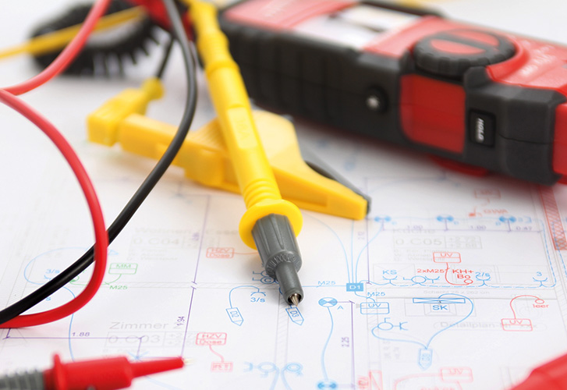
NIBT 4ème
EPAI, Jonathan Baechler

Slide 2
NIBT CHAPITRE 4.1
Protection pour assurer la sécurité

Slide 3
Rappel des buts de la NIBT
Protection des personnes
Protection des choses
Protection des animaux

Slide 4
Mesure de protection
4.1.0.3 p.246
Mesure de protection
Une protection renforcé qui fait les deux (principal et en cas de défaut)
Complémentaire
Protection principal
Et
Protection en cas de défaut
Contact direct et indirect
Obligatoire d‘appliquer au moins une mesure de protection (dans chaque partie de l’installation).

Slide 5
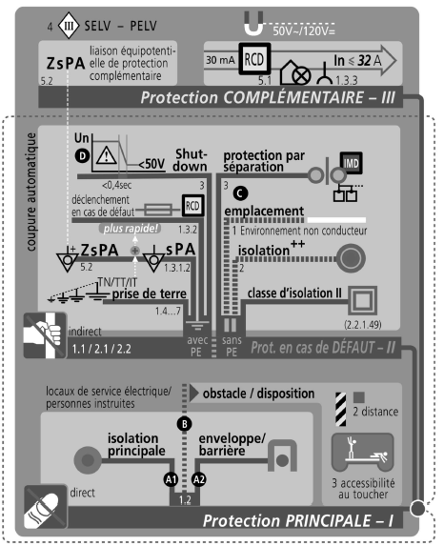
4.1.0 p.247

Slide 6
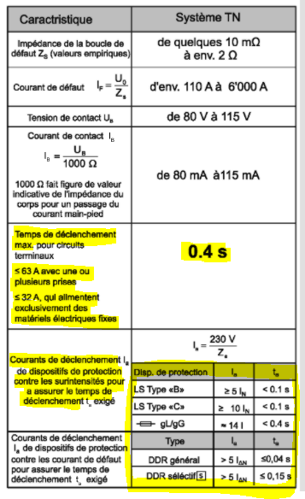

Valeurs typiques
4.1.0 p.248

Slide 7
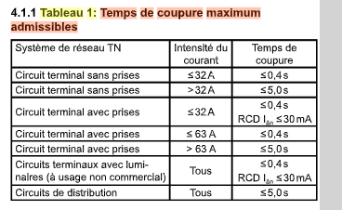
4.1.1 p.255

Slide 8
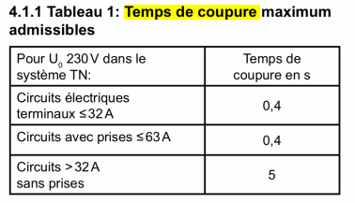
4.1.1 p.255

Slide 9
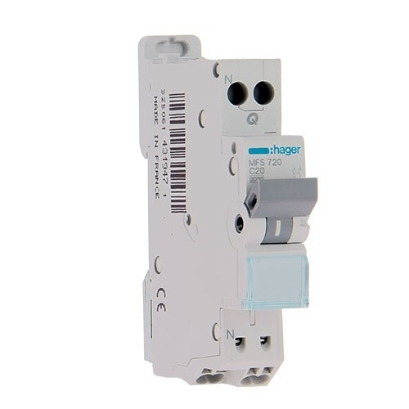
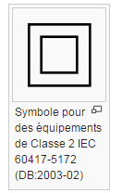
Différents types de mesure de protection:
Protection par coupure automatique de l‘alimentation en courant
Protection par double isolation ou renforcée
Protection par séparation de l‘alimentation d‘un matériel individuel
Protection par très basse tension TBTS et TBTP.
≤ 50 V AC ou ≤ 120 V DC
p.258 -263

Slide 10
Coupure qui pourrait constituer un danger
Mettre en danger les êtres vivants:
Manque lumière (éclairage de secours)
Industrie chimique
Garage souterrain avec ventilation artificielle
Eclairage de barrière
Hôpital (salle d’opération, soins intensifs)
Ou pour des installation (protection des chose):
Cycle de production continus
Système de pompage des eaux usées (Vous êtes dans la m…..)
Pannes informatiques
Dans ce cas la protection doit être assuré par d’autres mesures:
Par séparation (transfo de séparation) / Raccordement direct (sans dispositif conjoncteur) / TBT / Surisolation / RCM (FI Sans coupure, mais avec signalisation)

Slide 11

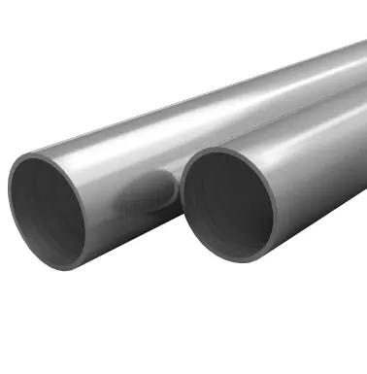
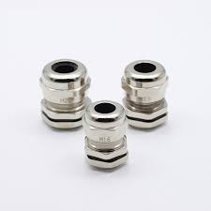
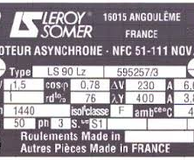
Possible de renoncer aux mesures de protection
Si isolation double ou renforcé à l’intérieur

Slide 12
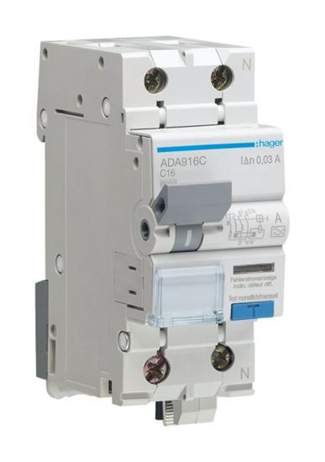
Coupure automatique
Elle prévoit:
La protection principale
La protection en cas de défaut
Si les normes l’impose:
-> protection complémentaire par FI 30 mA

Slide 13
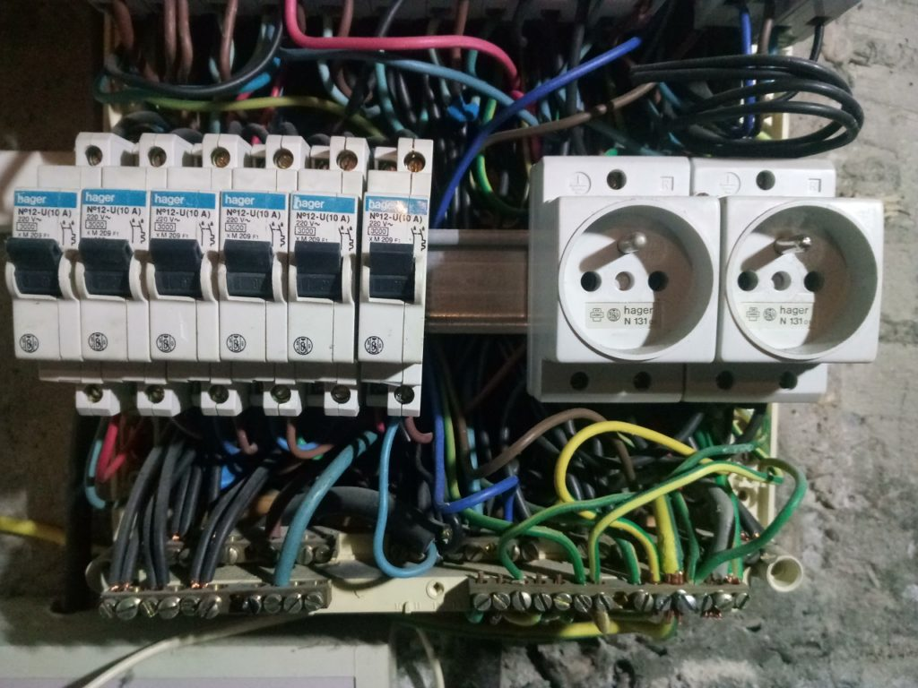
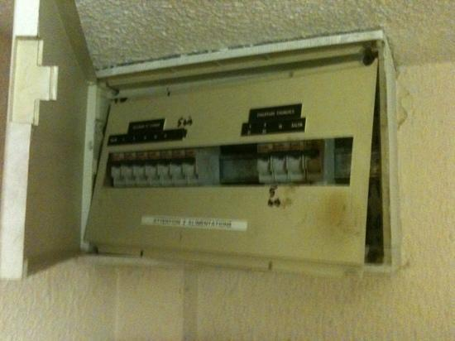
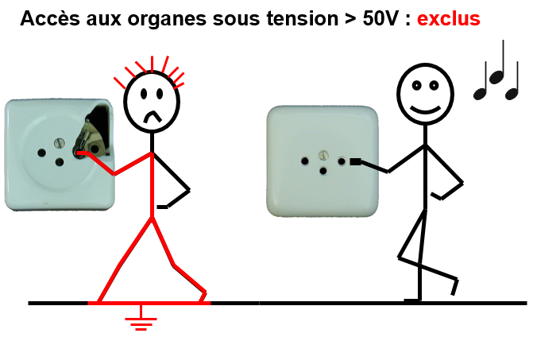
Protection contre les contacts directs
Tous les matériaux électriques doivent avoir une protection principale

Slide 14
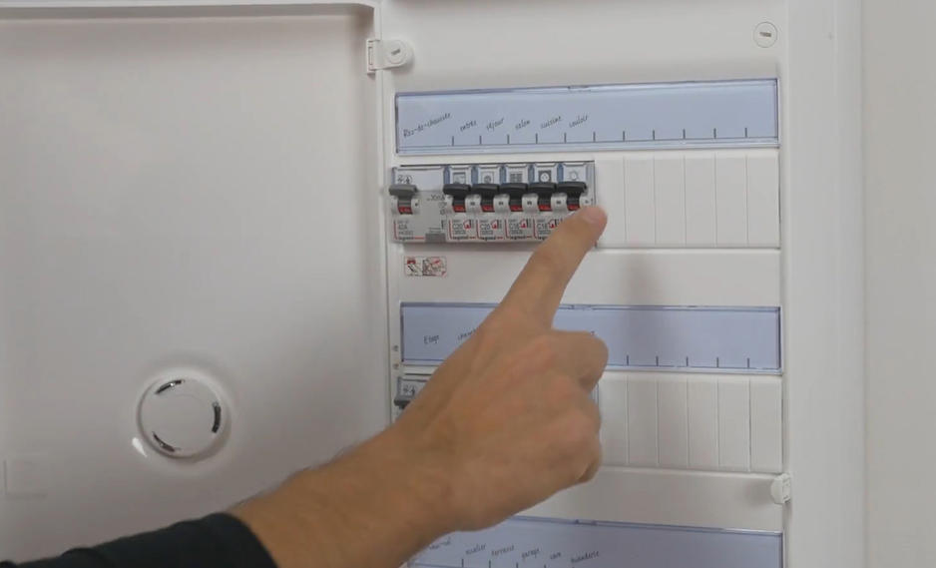

Solution -> Barrière ou enveloppe de protection
IP2X
En dessus des tableaux IP4X
Si partie active -> Ouverture uniquement à l’aide d’une clef ou d’un outil

Slide 15
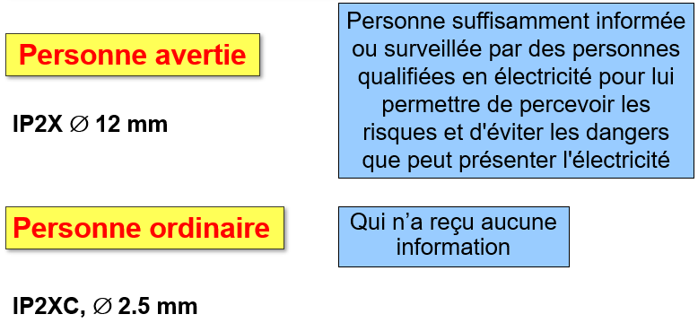
Accès au tableau

Slide 16
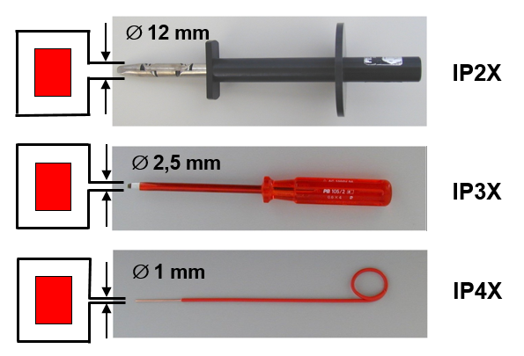
Degrés de protection
Du coup IP2XC ?

Slide 17
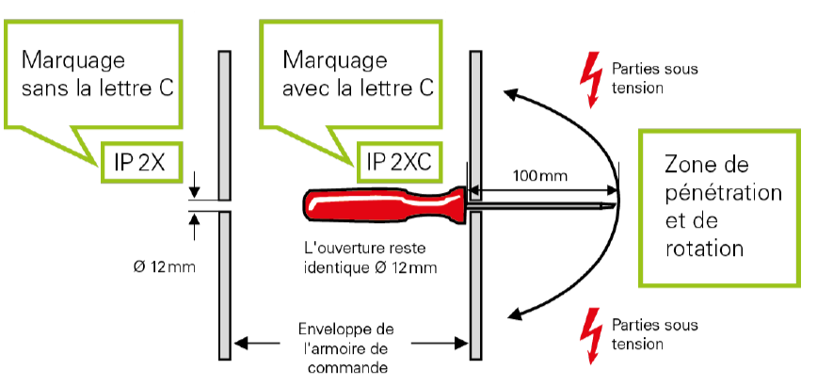
A : 50 mm
B : 80 mm
C : 100 mm
D : 100 mm

Slide 18
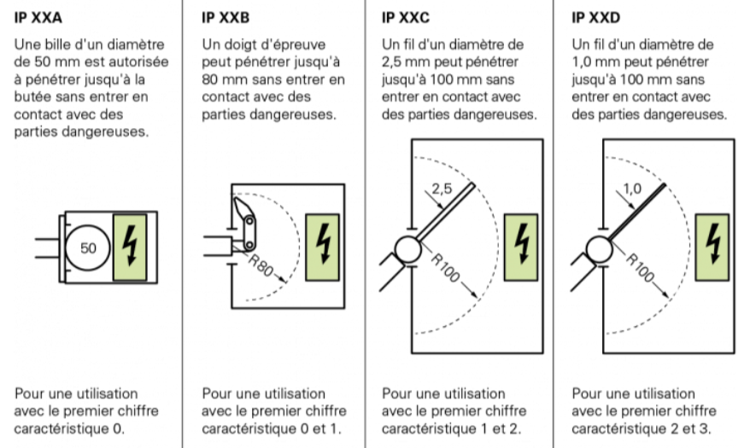

Slide 19
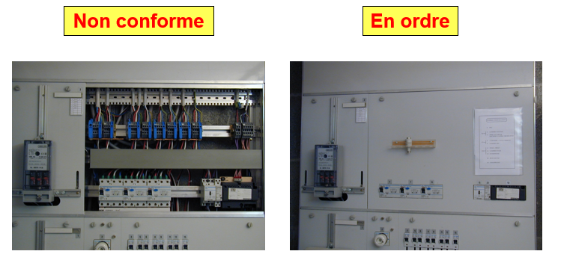
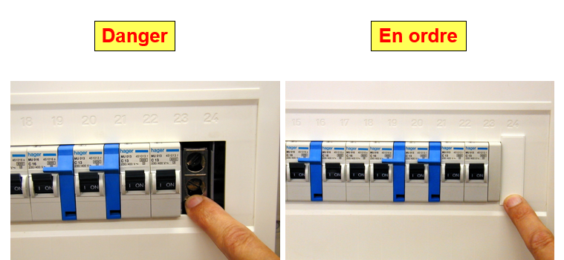
Exemple

Slide 20
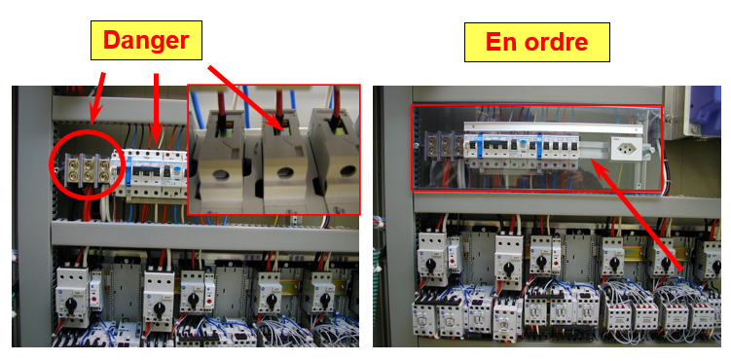
Exemple personnes «averties»

Slide 21
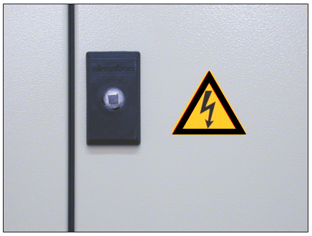
Mise en garde du danger
Si un contact direct et possible à l’intérieur du coffret ou de l’armoire

Slide 22
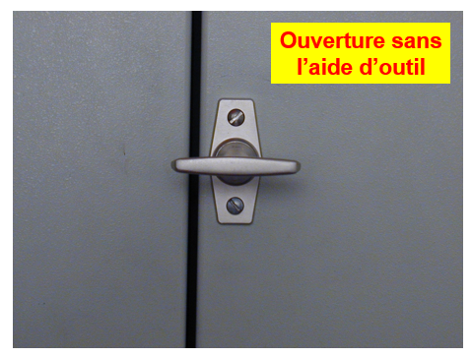
Accès aux personnes «ordinaires»
Par exemple armoire de distribution
Pourquoi ?

Slide 23
Protection contre les contacts indirects
(en cas de défaut)
Un conducteur de protection doit être présent dans chaque circuit
Les pièces pouvant être touchées simultanément doivent être reliées au même système de mise à la terre

Slide 24
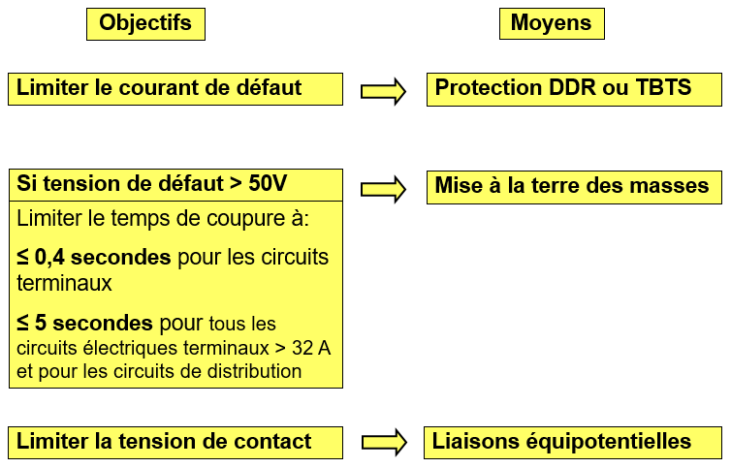
Rappel

Slide 25
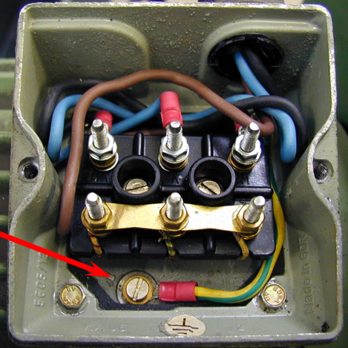
Mise à la terre des masses
C’est une mesure de protection qui sert à déclencher des installations présentant un défaut d’isolement, ou à abaisser des tension de défaut ou de contact à une valeur non dangereuse.

Slide 26
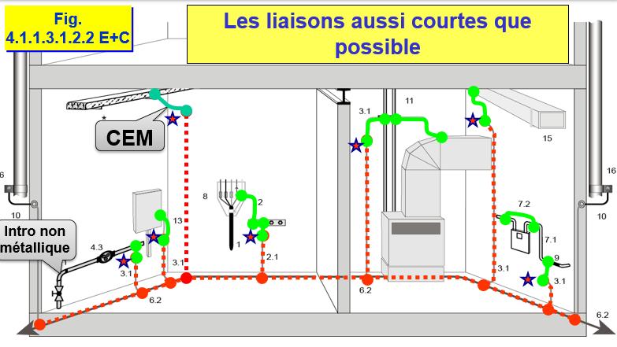
Liaison équipotentielles de protections
But: Mettre au même potentiel, ou à des potentiels voisins, des masses et éléments conducteurs.

Slide 27
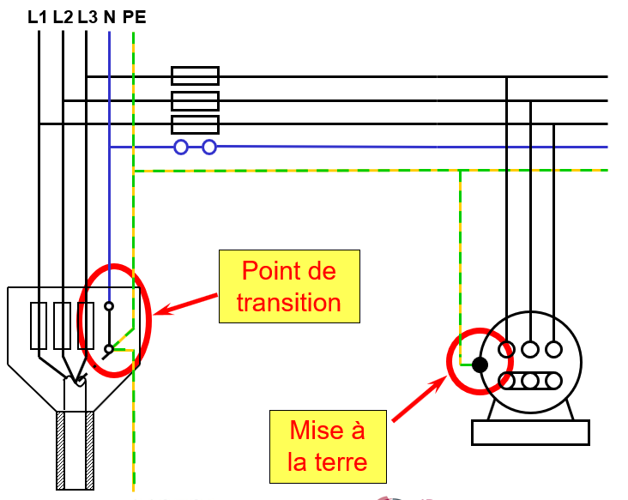
Système TN-S

Slide 28
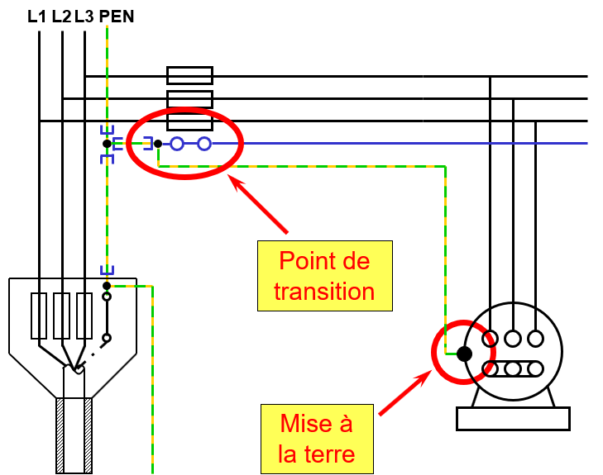
Système TN-C-S

Slide 29
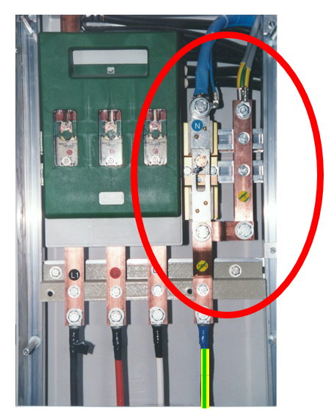
Le point de transition entre les deux se trouve au C-S-G

Slide 30
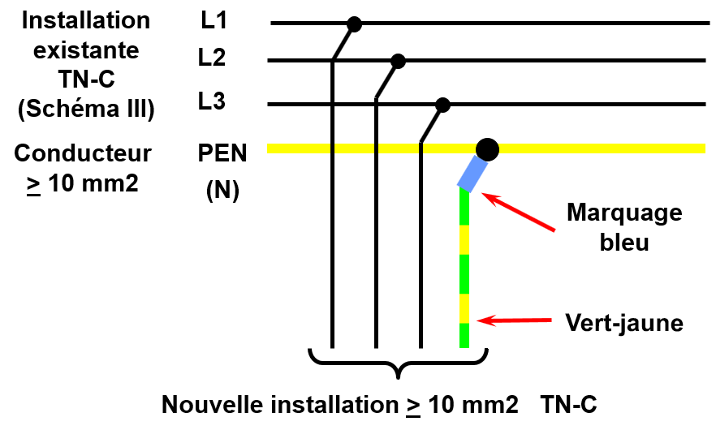
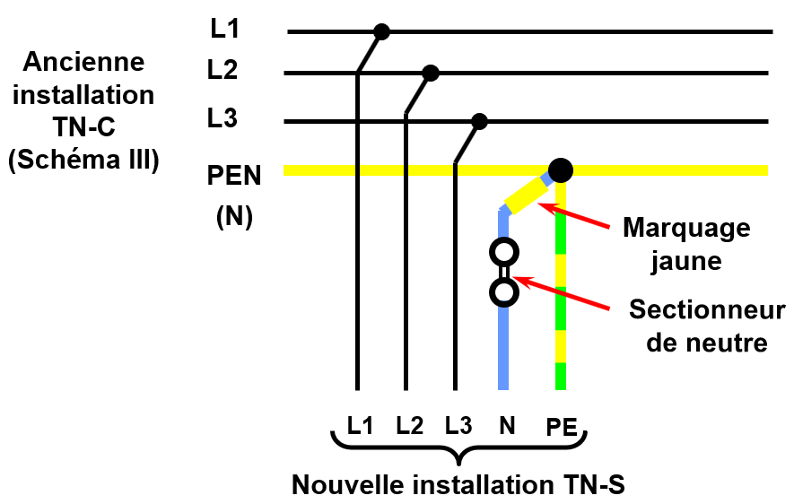
Lors de l’extension d’une installation depuis du TN-C
Attention au marquage des conducteurs !

Slide 31
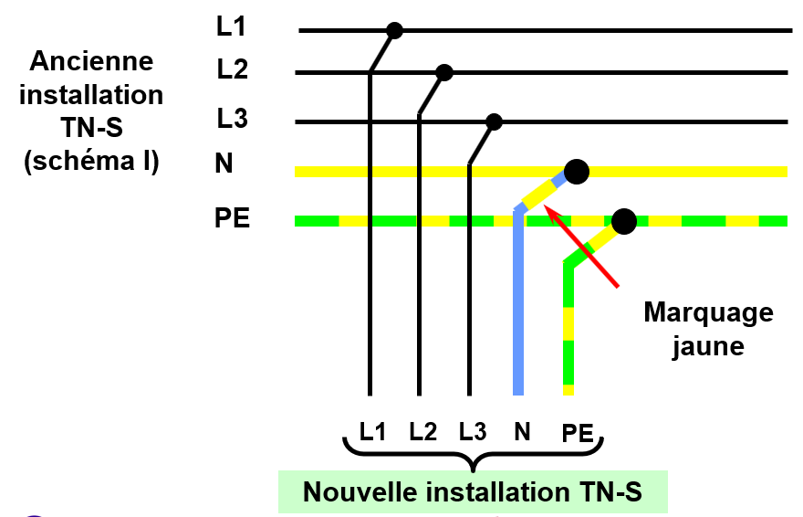
Lors de l’extension d’une installation depuis du TN-S
Attention au marquage des conducteurs !

Slide 32
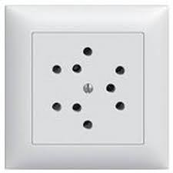
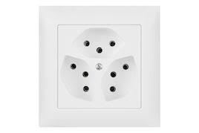


Coupure automatique en cas de défauts sur le système TN
Depuis le 01.01.2017, il est obligatoire d’installer un DDR ($I_{∆n}≤30 mA$) pour toutes les prises de courant à utilisation libre ≤ 32 A.
Depuis 31.12.2012
Les prises 3xT12 ne doivent plus être installés ou remplacées. Des caches sont cependant toujours disponible.

Slide 33
Qu’entent-on part prise à utilisation libre
Les dispositifs conjoncteurs librement accessible et dont le genre de prises permet un raccordement de matériels d’utilisation.
Exceptions:
  Usage artisanal ou industrielle (Dispositif conjoncteur pour faciliter les mesures d’entretien)
  Si leur utilisation libre peut être exclue (Réfrigérateur / hotte de ventillation)

Slide 34
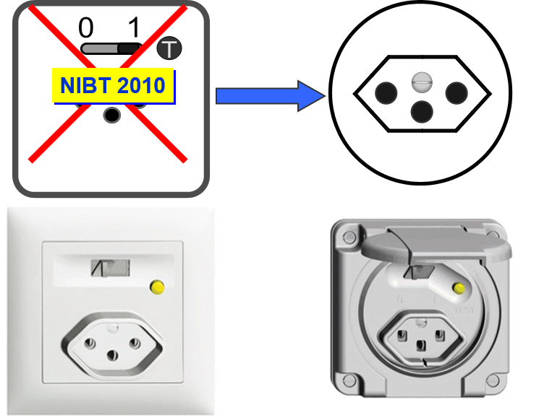
Coupure automatique dans les salles de bains

Slide 35
TBTS / TBTP
TBT: < 50 V ̴̴ < 120 V – (Courant faible: < 50 V ̴̴ et < 2A)
Différences:
Les circuits électriques TBTS doivent présenter une isolation de base entre les parties actives et la terre. Ne doivent pas être mis à la terre!
Les circuits électriques TBTP et/ou masses des matériels électriques alimentés par ceux-ci peuvent être mis à la terre.
Note: Les dispositifs conjoncteurs ne doivent pas être compatible avec d’autres circuits !

Slide 36
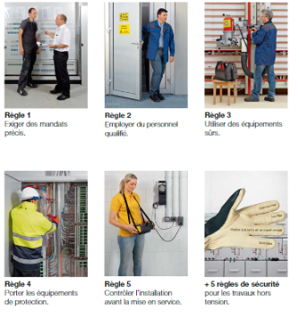
5+5 règles vitales pour les travaux sur ou à proximité d’installations électriques

Slide 37
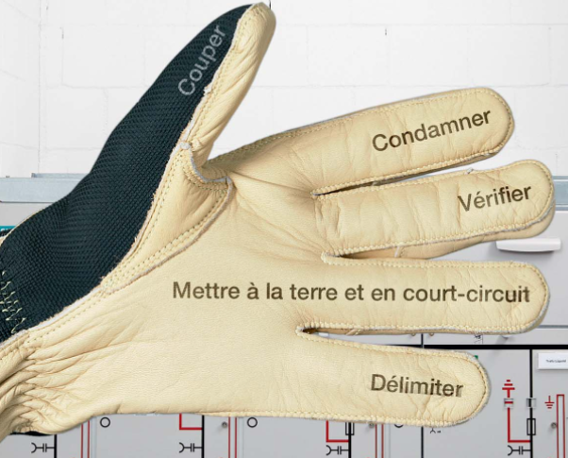

Slide 38
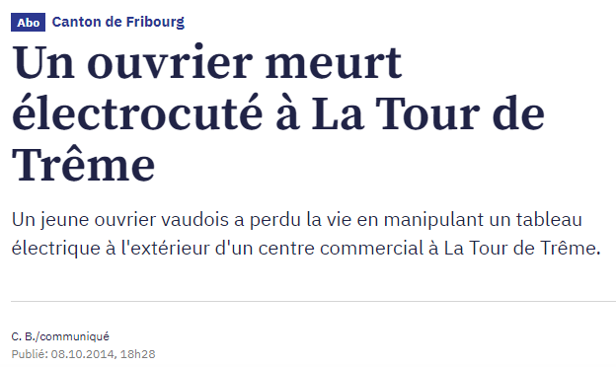
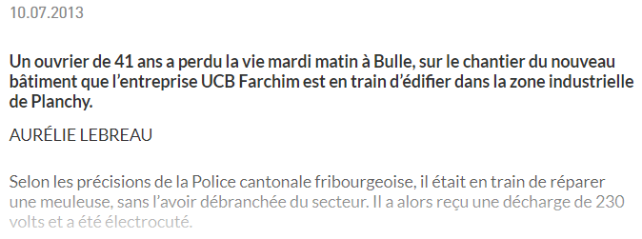
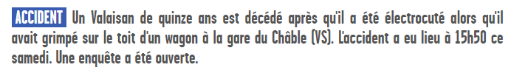
Conséquence si les règles de sécurité ne sont pas respectés

Slide 39
NIBT CHAPITRE 4.4
Protection contre les surtensions

Slide 40

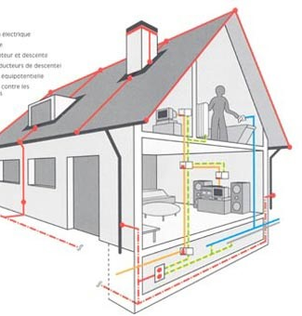
Protection contre la foudre
Extérieur :
Installation de paratonnerre
But: Capter et conduire la foudre dans le terrain

Slide 41
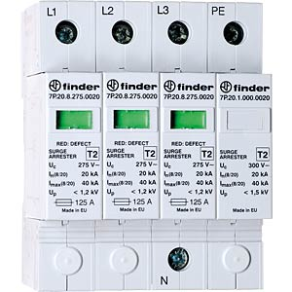

Protection contre la foudre
Intérieur :
Installation de parafoudres (contre la foudre) / parasurtension (fluctuation du réseau)
Les liaisons équipotentielles
But: Préserver votre installation et les appareils sensibles

Slide 42
Où le faire ?
Installation de grande envergure
Déterminé par l’ECAB en fonction de (nombre occupants, nombre d’étage, l’affectation …)
Protection d’appareils électronique

Slide 43
Classe de protection contre la foudre
I : exigences très élevées
II : exigences élevées
III : exigences normales
Contrôle tous les 3 à 10 en fonction de la classe de protection

Slide 44
Une installation «standard» se compose d’une:
Protection extérieure qui capte la foudre.
  Elle comprend: - Un dispositif de captage
  - Les descentes
  - Une installation de mise à terre
Protection intérieur contre la foudre.
  Elle comprend: - Un parafoudre
  - Les liaisons équipotentielle de protection
Electrode de terre

Slide 45
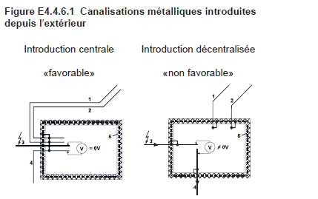
Canalisation depuis l’extérieur

Slide 46
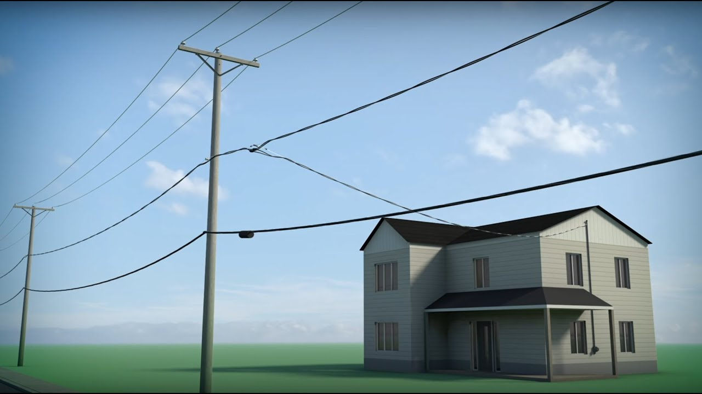
Alimentation par ligne aérienne
Si une installation est alimentée par des lignes aériennes à basse tension, une protection contre les surtensions doit être installée

Slide 47
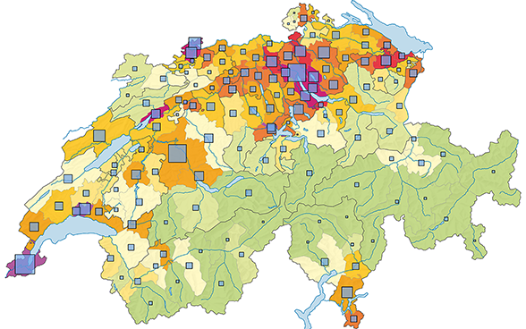
Carte kéraunique
https://prevision-meteo.ch/orages/impacts-foudre

Slide 48
CEM
Peuvent perturber :
  Système informatique
  Système d’émission
  Système de commande
Peuvent générer des surtensions :
  Court-circuit
  Effet de la foudre
Peuvent apparaitre :
  Grande boucle
  Différents système de câblage
  Champ magnétique lors de courant important

Slide 49


Sources
NIBT 2020, Electro suisse
PowerPoint 2020, Groupe E, GESA, IB-murten, ECAB

